Slide 1
Ramanova spektroskopie
Ramanova spektroskopie a její aplikace
Zdeněk Moravec, A12/316, hugo@chemi.muni.cz

Slide 2
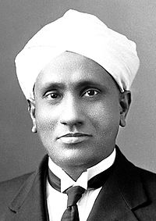
Ramanova spektroskopie
Komplementární metoda k infračervené spektroskopii.
1928 – Sir Chandrasekhara Venkata Rāman objevil nepružný rozptyl záření (Ramanův rozptyl).
Využívá silné zdroje monochromatického záření – lasery.
Při interakci se vzorkem dochází z největší části k Rayleighovu rozptylu, energie rozptýleného záření je stejná jako energie excitujícího záření.
S nižší pravděpodobností dochází k Ramanovu rozptylu, kdy záření část své energie předává vzorku (Stokesovy linie) nebo ji naopak vzorku odebírá (Anti-Stokesovy linie).
Aby mohlo dojít k Ramanovu rozptylu, děj musí být spojen se změnou tenzoru polarizovatelnosti.
http://en.wikipedia.org/wiki/Sir_C._V._Raman

Slide 3
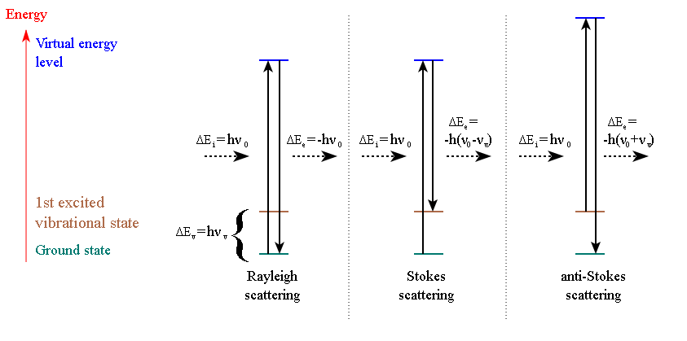
Ramanova spektroskopie
http://commons.wikimedia.org/wiki/File:Ramanscattering.svg

Slide 4
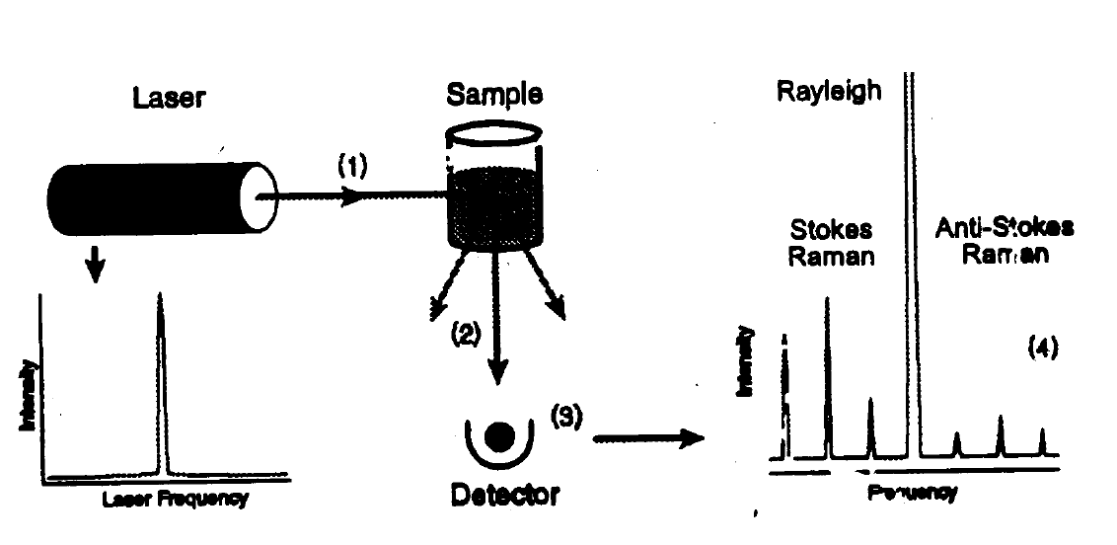
Ramanova spektroskopie

Slide 5
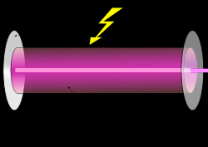
Lasery
Light Amplification by Stimulated Emission of Radiation
He-Ne laser – 632,8 nm
Ar laser – 488 nm, 496,5 nm a 514,4 nm
Kr laser – 530,9 nm a 674,1 nm
Nd:YAG laser – 1064 nm
laserové diody
laditelné lasery

Slide 6
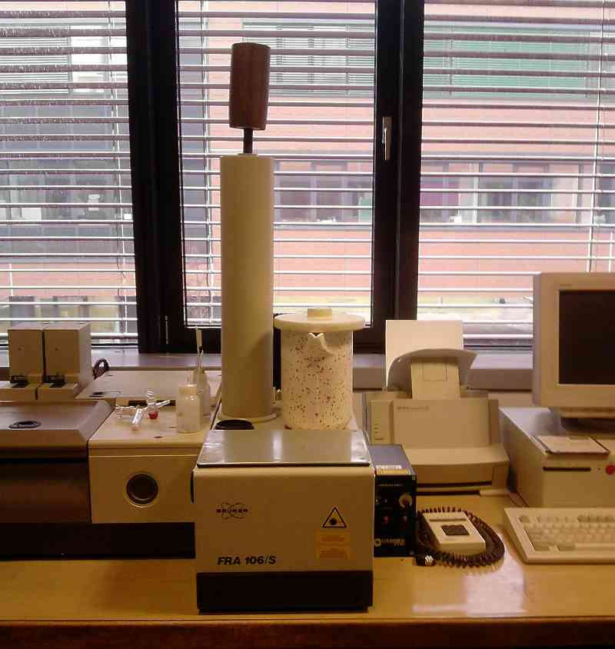
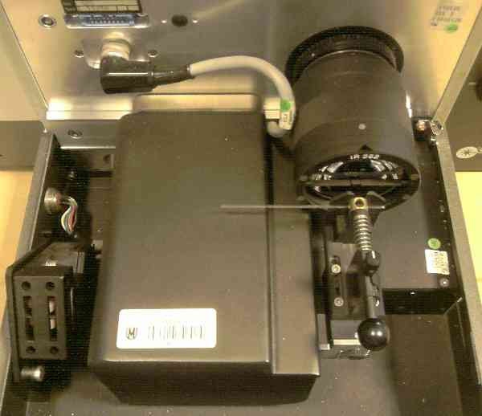
Ramanova spektroskopie
Bruker EQUINOX IFS 55/S s Ramanovým nástavcem FRA 106/S

Slide 7
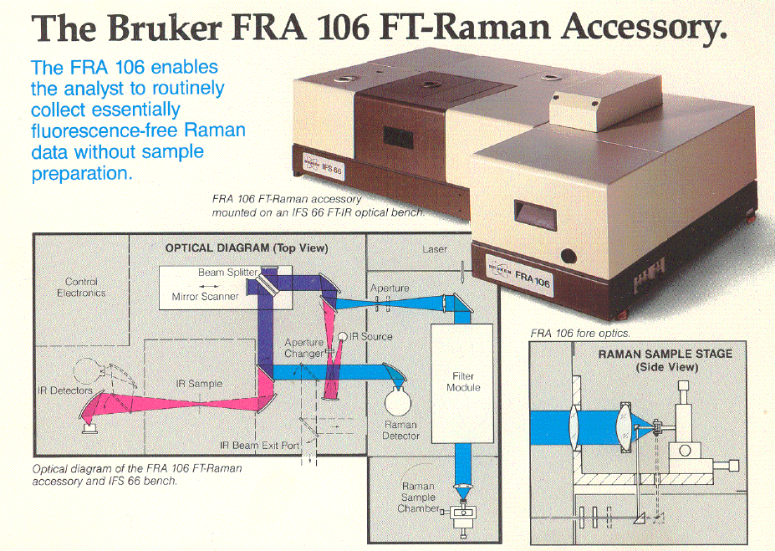
Ramanova spektroskopie

Slide 8
Příprava vzorků
Jednodušší než u IR spektroskopie.
Pevné vzorky se měří ve skleněných kapilárách nebo jako tenké vrstvy na vhodném substrátu. Větší vzorky lze uchytit do držáku vzorku bez úpravy.
Kapalné vzorky se také plní do kapilár.
Pro měření plynných vzorků se využívají kyvety s násobným odrazem.
Komplikací při měření bývá luminiscence vzorku. Lze ji potlačit změnou vlnové délky laseru, pokud to spektrometr umožňuje.

Slide 9
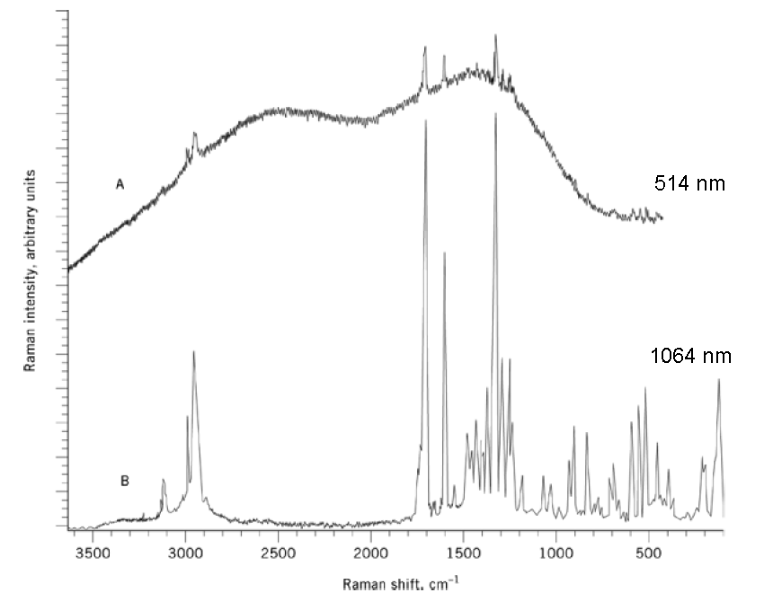

Slide 10
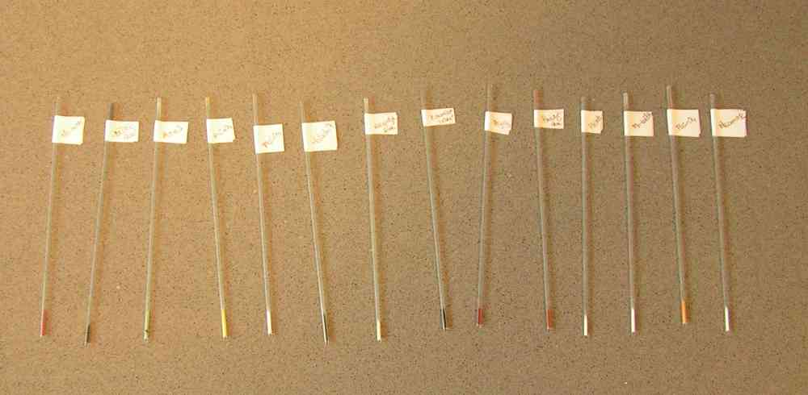
Ramanova spektroskopie

Slide 11
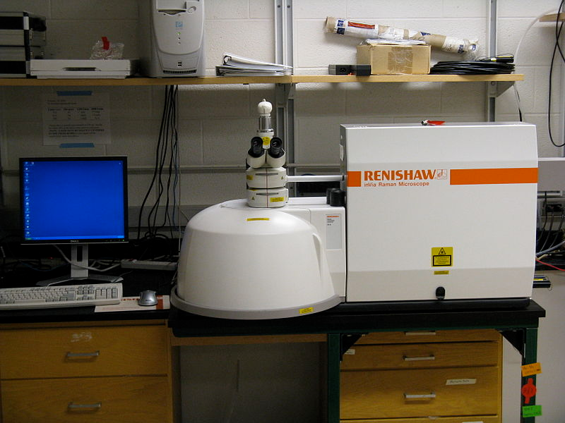
Ramanův mikroskop
http://commons.wikimedia.org/wiki/File:InVia_Raman_microscope_-_March_2008.jpg

